Slide 1
DASAR SISTEM KOMPUTER
NAMA : NAJRIL ILHAM
NIM : 2300018138
Kelas : C

Slide 2
MENENTUKAN PROSES PENJUALAN MOBIL
Deskripsi Aplikasi
Link Project : https://github.com/NAJRILILHAM138/TP-DSK2023
Program akan memeriksa apakah jumlah mobil terjual sudah mencapai 10. Jika belum, program akan menjalankan proses jenjualan mobil.Dalam proses penjualan mobil, jumlah mobil terjual akan ditambahkan 1, dan harga mobil akan dikurangkan dari saldo pelanggan cukup,penjualan mobil akan dilanjutkan. Namun, jika saldo pelanggan tidak cukup, program akan menambahkan pinjaman sebesar 100.000 ke saldo pelanggan dan Kembali ke label SELL _ CAR untuk melanjutkan penjualan mobil.

Slide 3
ALUR KERJA PROGRAM
Pengguna akan diminta memasukkan kodingan program tentang penjual mobil
Program akan menganalisi apakah kodingan yang anda masukan itu kodingan yang benar
Selanjutnya, program akan menglihatkan hasil output itu dari langkah_- langkah di atas dan itu sendiri dari kodingan penjualan mobil
1
2
3

Slide 4
FITUR-FITUR PROGRAM
Dalam membuat program dalam bahasa assembly untuk menentukan kodingan untuk menjual mobil :
Deskripsi Mobil : ini sangat penting dalam pembuatan program ini, karena fitur ini digunakan untuk menguji kodingan ini apakah kodingan ini benar atau tidak.
Harga dan Negosiasi : instruksi sangat dibutuhkan untuk melakukan pengujian apakah kodingan penjualan mobil ini sangat di butuhkan atau ngak
Lokasi dan Kontak penjual : apakah instruksi sangat di butuhkan kalo di butuhkan maka harus ada juga instruksi untuk melanjutkan ke langkah selanjutnya.

Slide 5
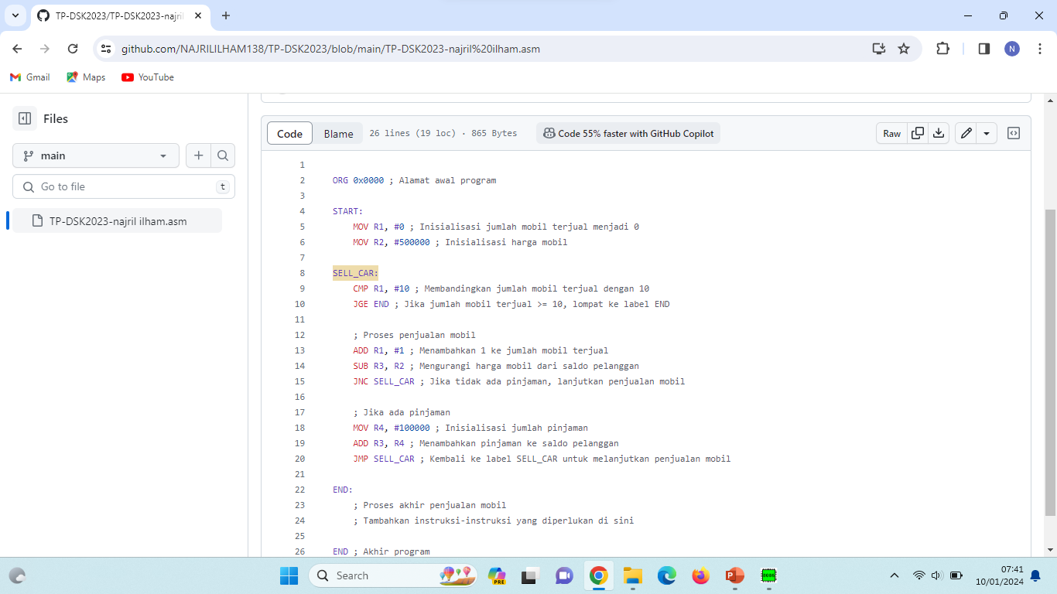
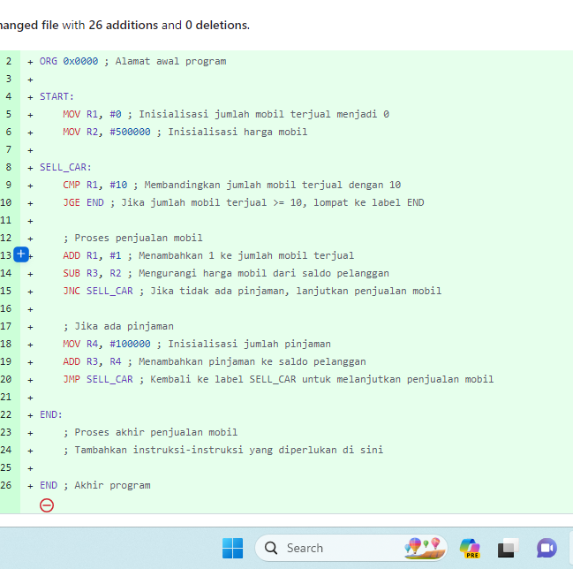
CODINGAN PROGRAM

Slide 6
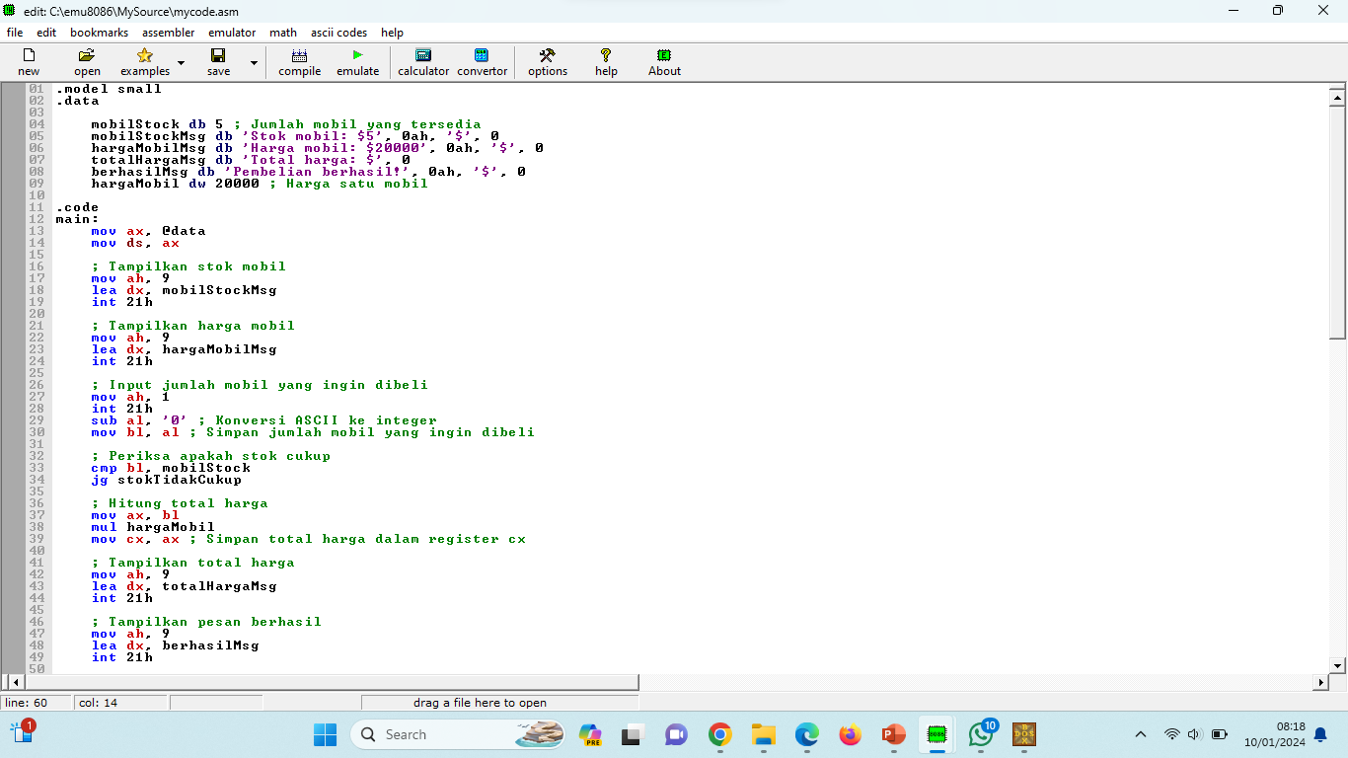
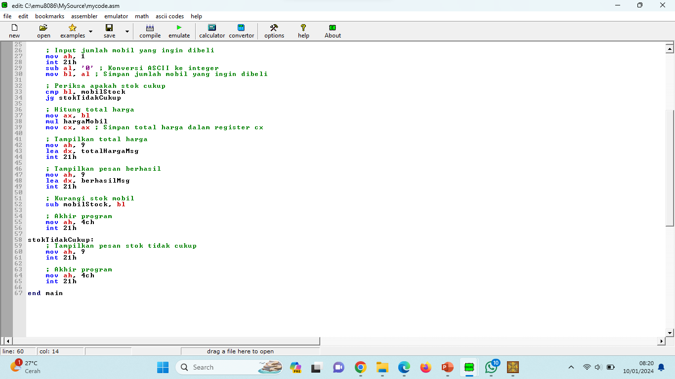

Slide 7
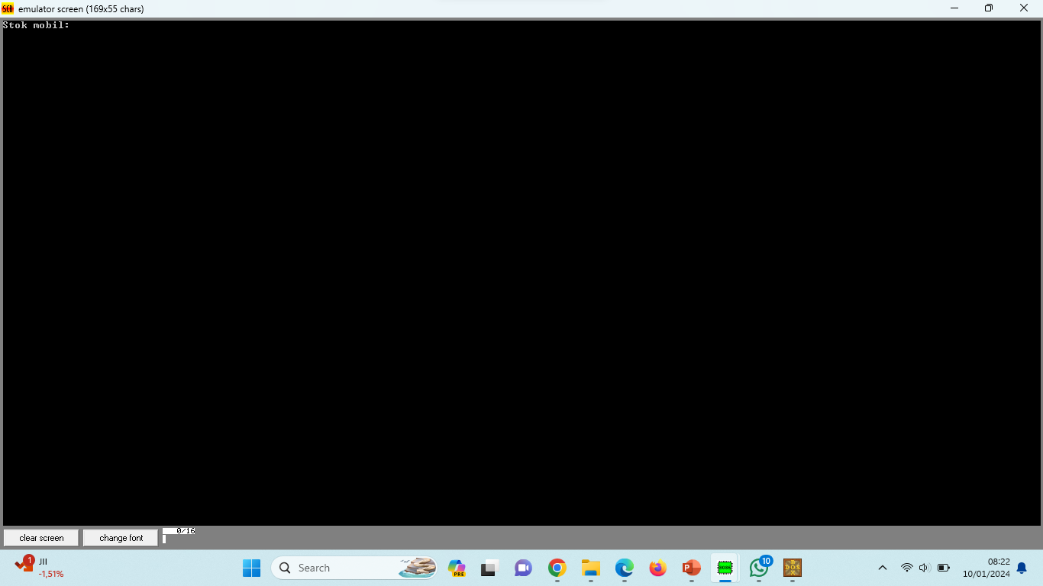
OUTPUT PROGRAM
1. Menginputkan angka

Slide 8
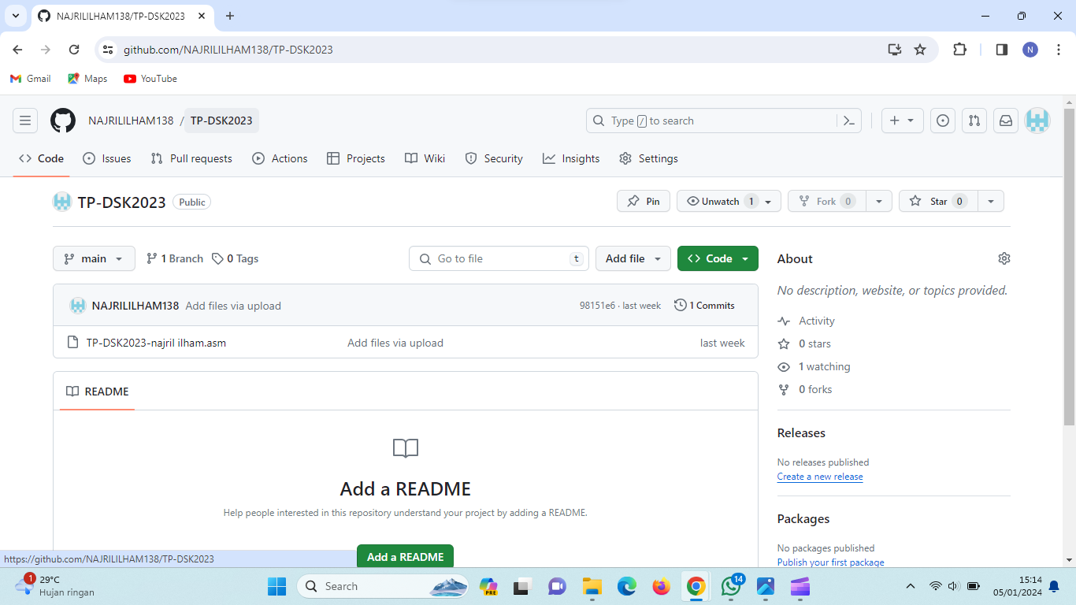
PROJECT GITHUB

Slide 9
THANKS YOU
SEMOGA BERMANFAAT

